Slide 1
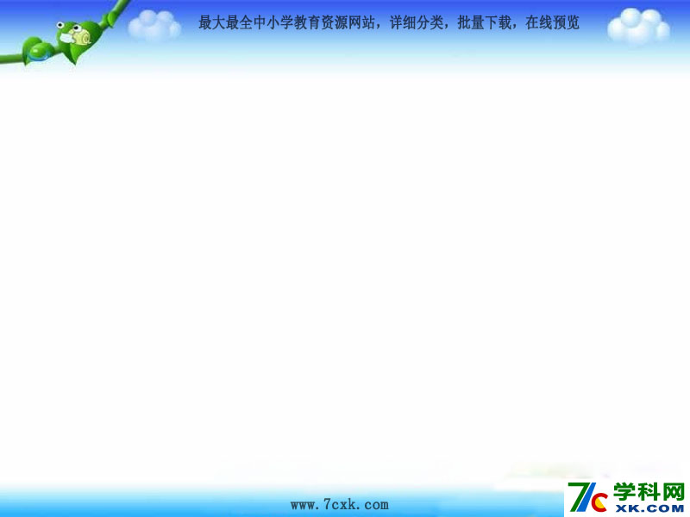



苏教版一年级语文上册
看一看：
图中有什么

Slide 2




Slide 3




Slide 4




Slide 5
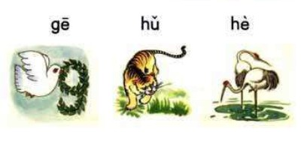

读一读

Slide 6


g―e→ ge
读一读
k―e→ke
h―e→he

Slide 7

g―u→ gu
k―u→ ku
h―u→ hu

Slide 8
gē gé gě gè gū gú gǔ gù
Kē ké kě kè kū kú kǔ kù
hē hé hě hè hū hú hǔ hù

Slide 9
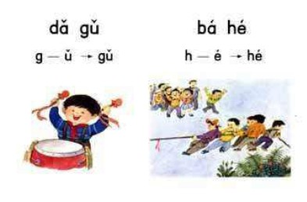


Slide 10
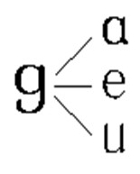
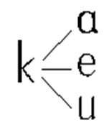
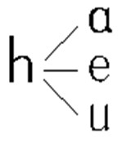

Slide 11
填一填
g―( )→ě
k―ǎ→( )
g―á→( )
｛
k―( )→kè
( )―ǔ→gǔ
( )―ǔ→kǔ
h―( )→hā
( )―é→hé
｛
h―ǔ→( )

Slide 12
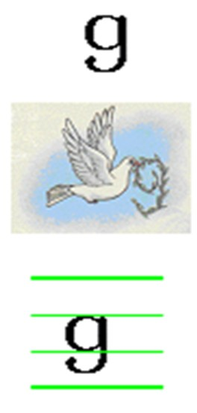
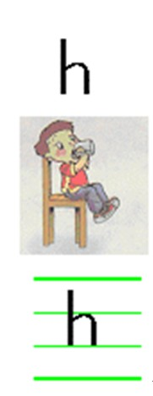
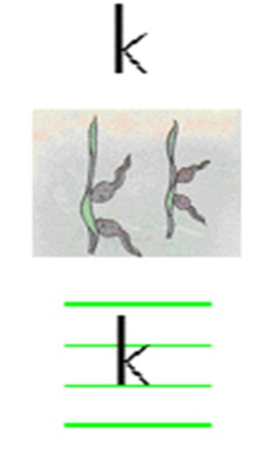

写一写

